Slide 1
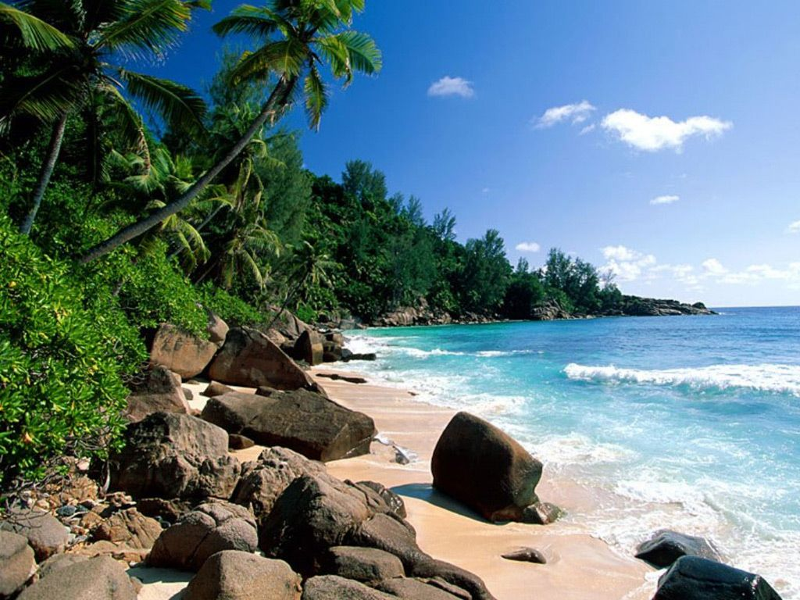
苏教版小学语文三年级下册第四单元

Slide 2
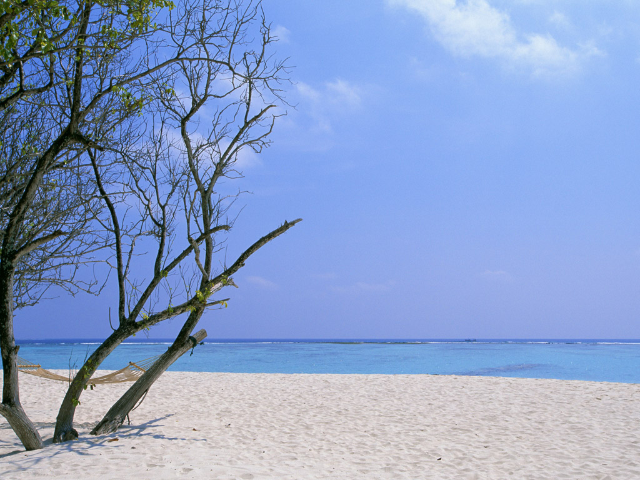
赶 海

Slide 3

海水退潮时，人们就会去捕拾海鱼、海蟹、贝壳之类的东西，也就是人们常说的“赶海”。
什么叫
？
赶海

Slide 4
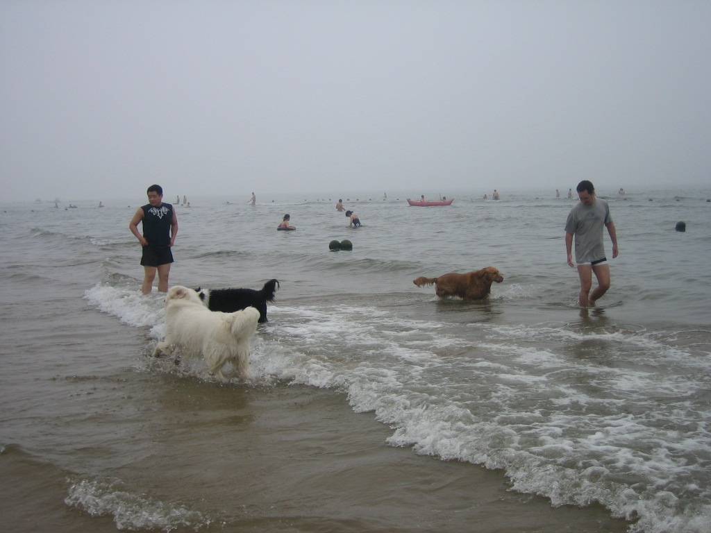

Slide 5
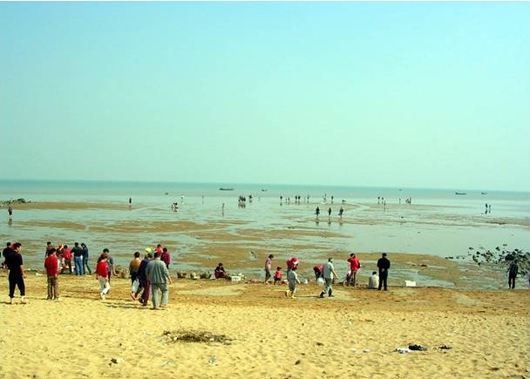

Slide 6
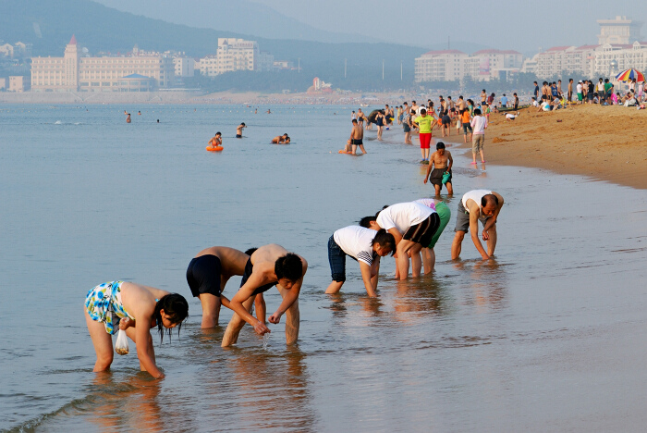

Slide 7
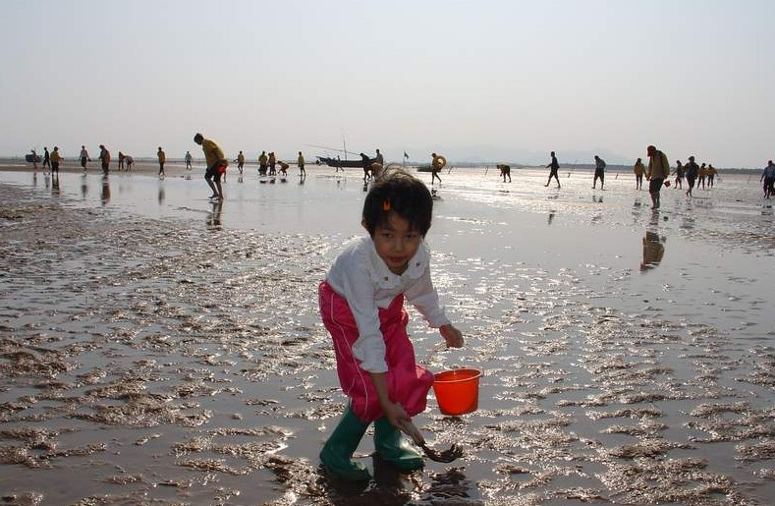

Slide 8
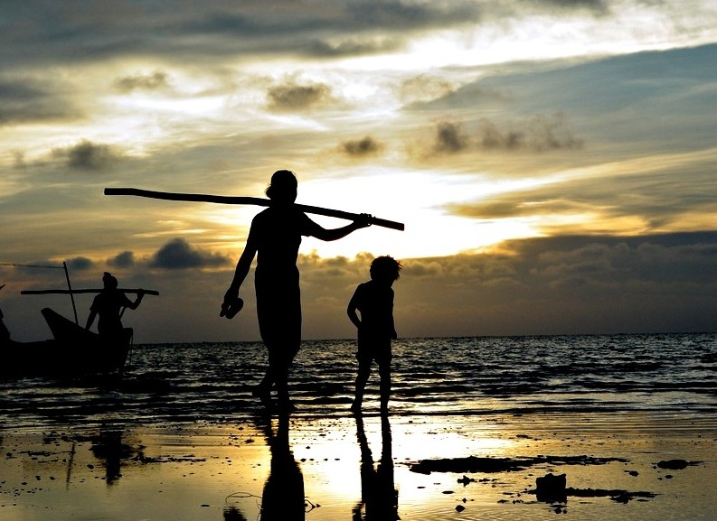

Slide 9
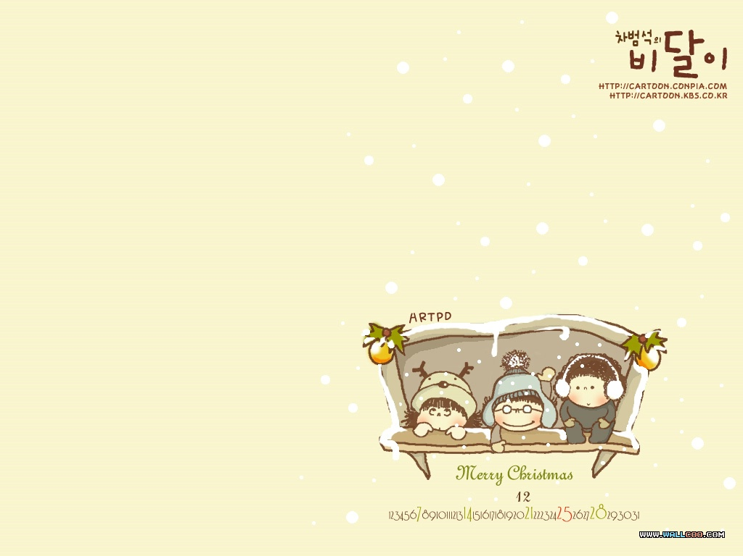
要求：
自由朗读课文
1.画出生字词，读准生字词；
2.读通读顺句子，难读的地方多读几遍；
3.不懂的地方做上记号。

Slide 10
zhī shǔ jiù
一 支 暑 假 舅 舅
抓 住 逃 跑 夹 住
长 须 捏 住 俘 虏
zhuā táo jiā
xū niē fú lǔ

Slide 11


课堂互动：
认真默读课文，在你认为有趣的地方做上记号,并跟同桌交流。
浪花
海星
大虾
伙伴
离去
歌曲

Slide 12
来到海边，刚巧开始退潮，海水哗哗往下退，只有浪花还不时回过头来，好像不忍离开似的。我兴奋极了，飞跑着追赶远去的浪花。
1.“我”为什么要去追赶浪花？
2.这个句子有趣在哪里？
3.你能把 这个句子的“趣”读出来吗？

Slide 13
我在海水里摸呀摸呀，嘿，一只小海星被我抓住了！
1.想象一下，“我”抓到海星是怎样的心情？你从哪些词语看出来？
兴奋
2.你能读出“我”兴奋的心情吗？

Slide 14
咦，怎么我的脚也痒痒的？低头一看，哦，原来是一只大虾在逗我呢！它摇摆着两条长须，活像戏台上的一员武将。我轻轻伸过手去，只一捏，这武将就成了我的俘虏，再也神气不起来了。
1.读读句子，说说有趣在哪里。
对比
武将
俘虏
2.如果是你，看到这只可爱的大虾，会想些什么或说些什么？

Slide 15
我走过去想看个究竟，小伙伴只努努嘴儿，不作声，原来是一只螃蟹不甘束手就擒，正东逃西窜哩。
1.想一想，说一说你是从哪些地方感到有趣的。
2.同桌互读句子，把趣味读出来。

Slide 16
太阳偏西了，赶海的人们三三两两地离去，喧闹的海滩渐渐恢复了平静，只有海鸥还沐浴着晚霞的余晖，在水天之间自由自在地飞翔。
1.想象一下，人们会带着哪些东西回家？
2.你觉得这幅画面美吗？美在哪里？它给你什么感觉？

Slide 17
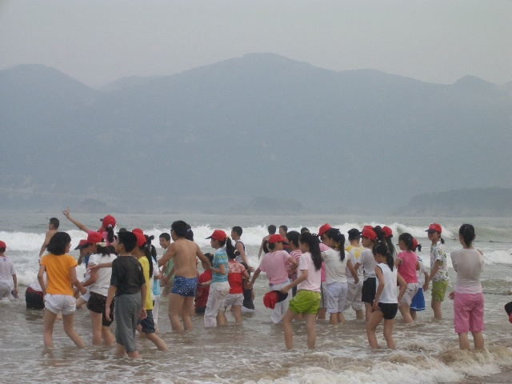

Slide 18
作业：
1.有感情地朗读课文；
2.摘抄课文中你认为有趣的句子。

Slide 19
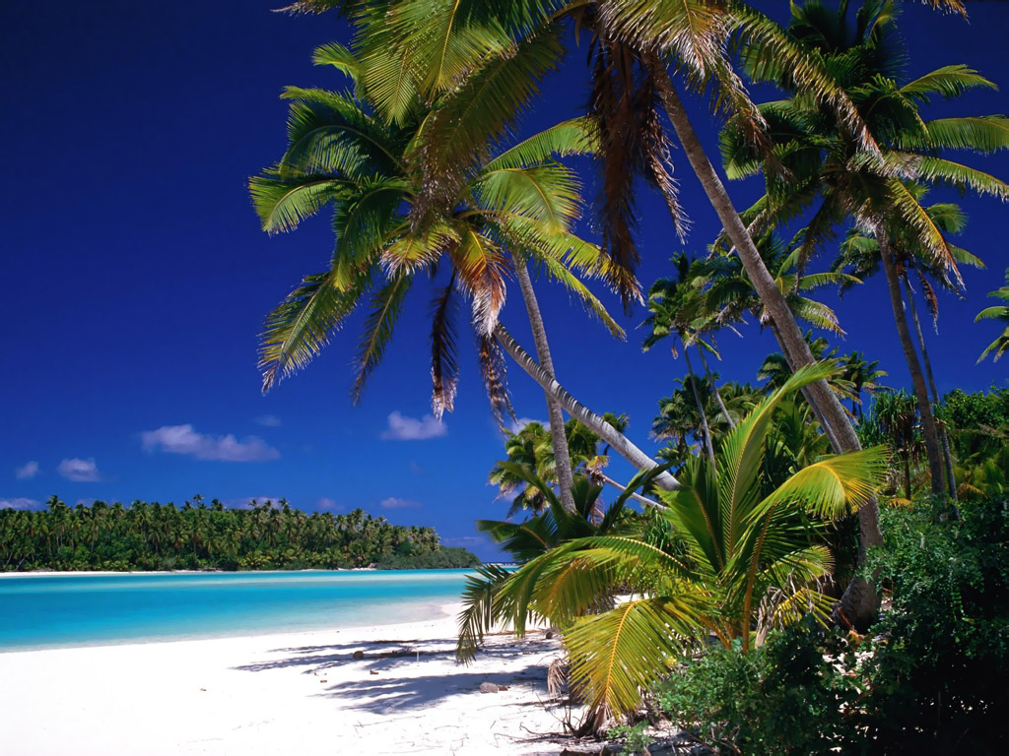

再
见

